Slide 1
Projeto Automaton
Automação Industrial I
Automação de teste de software com simulação de falhas de infraestrutura

Slide 2
Créditos
Instituto Infnet
Escola Superior de Tecnologia da Informação
Engenharia da Computação: Automação Industrial I
Orientação: Yona Lopes Meira de Vasconcellos
Execução: Rodrigo Gonçalves Leite

Slide 3
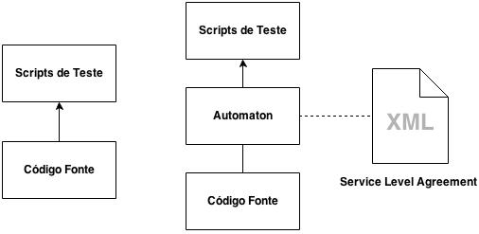
Arquitetura

Slide 4
Métricas: Service Level Agreement
Disponibilidade: porcentagem de tempo que o serviço estará disponível em relação a seu tempo total de operação.
Tempo médio entre falhas: quantidade de tempo média entre a ocorrência de cada falha.
Taxa de Ocorrência de Falhas: porcentagem de distribuição de ocorrência de falhas pela amostra total de tempo.
Probabilidade de Falhas em Uso: porcentagem de requisições não atendidas em relação ao número total de requisições.

Slide 5
Métricas: Simulação
Requisições por Minuto: número de testes enfileirados por minuto.
Tempo de Simulação: tempo total de simulação.

Slide 6
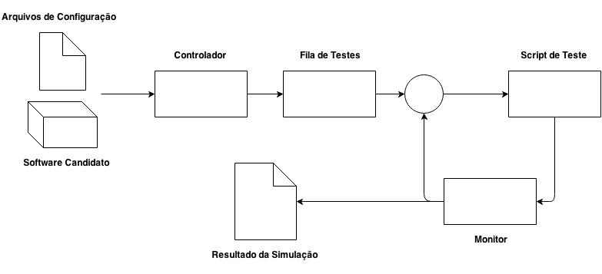
Estrutura do Sistema: Visão Geral

Slide 7
Estrutura do Sistema: Entradas
<?xml version="1.0" encoding="UTF-8"?>
<serviceLevelAgreement> <probabilityOfFailureOnDemand>0.2</probabilityOfFailureOnDemand> <rateOfOccurrenceOfFailures>0.3</rateOfOccurrenceOfFailures> <meanTimeToFailure>500</meanTimeToFailure> <availability>0.80</availability>
</serviceLevelAgreement>

Slide 8
Estrutura do Sistema: Controladores

Slide 9
Estrutura do Sistema: Atuadores

Slide 10
Estrutura do Sistema: Sensores

Slide 11
Estrutura do Sistema: Saída
<?xml version="1.0" encoding="UTF-8" standalone="yes"?>
<automatonResults>
<numberOfFailures>33</numberOfFailures>
<numberOfRequests>161</numberOfRequests> <numberOfRequestsDuringDowntime>39</numberOfRequestsDuringDowntime> <totalDowntime>23998</totalDowntime>
</automatonResults>

Slide 12
Informações Adicionais
Repositório do Projeto: https://github.com/Gunisalvo/Automaton
Plataforma de Desenvolvimento:
Java Enterprise Edition versão 6.
Ferramenta de Testes Automatizados:
SeleniumHQ.

Slide 13
Dúvidas
?

